Slide 1

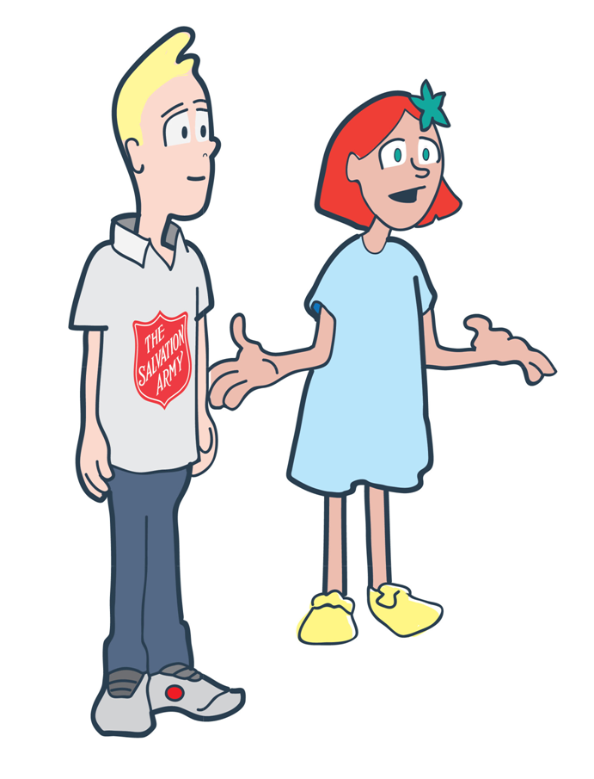
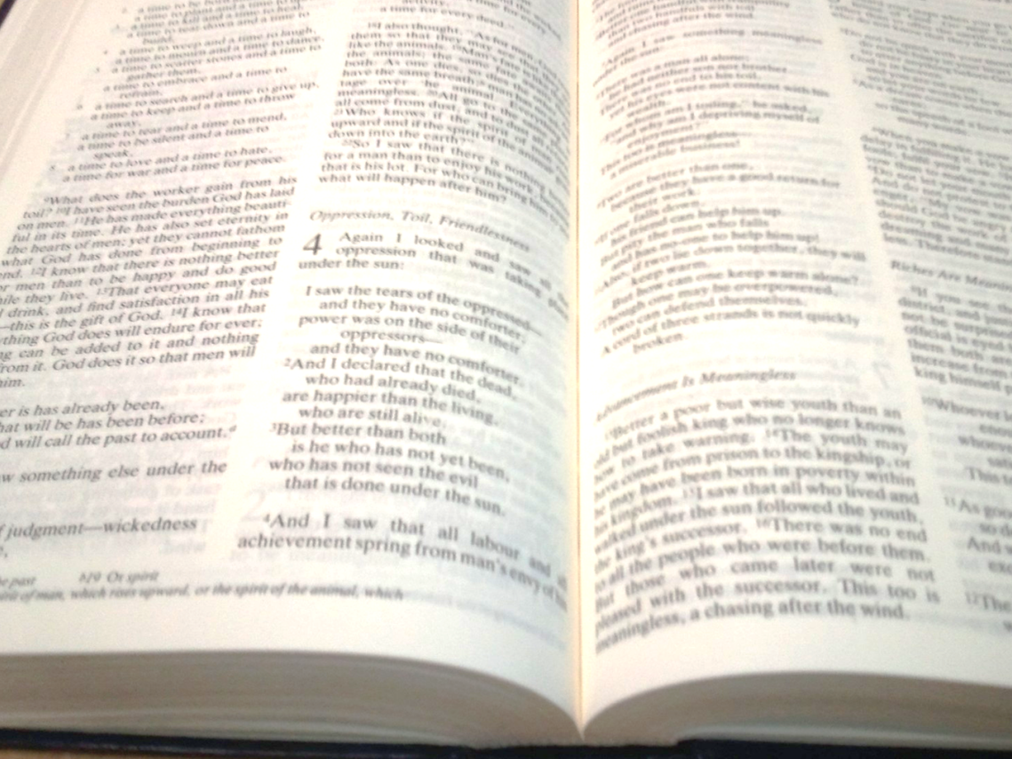

Beth yw eich hoff llyfr? Pam?

Slide 2
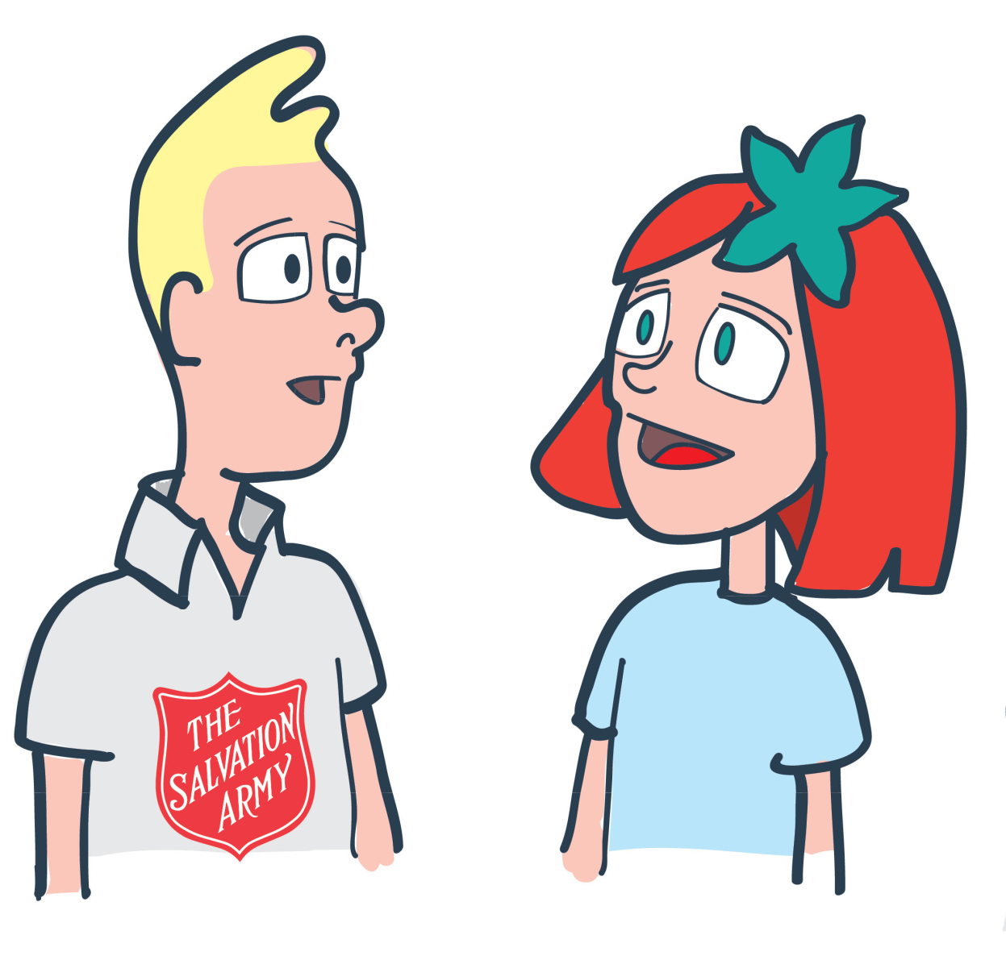

Pam mae’r Beibl yn bwysig i’r Byddin yr Iachawdwriaeth?

Slide 3
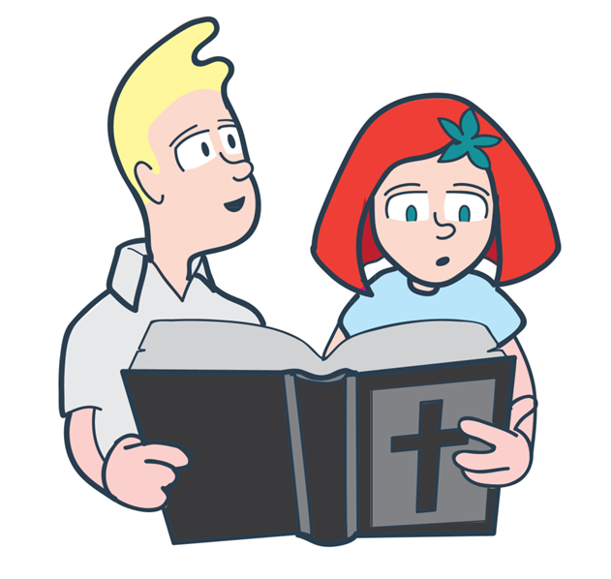

Amcanion Gwers
I ddeall pam mae’r Beibl yn bwysig i aelodau’r Byddin yr Iachawdwriaeth
I allu esbonio un tyst yr Beibl ac beth mae’n meddwl
I allu fyfyrio os yr wyt yn cytuno gyda nifer o dystion yr Beibl ac esbonio eich barn arnyn nhw

Slide 4
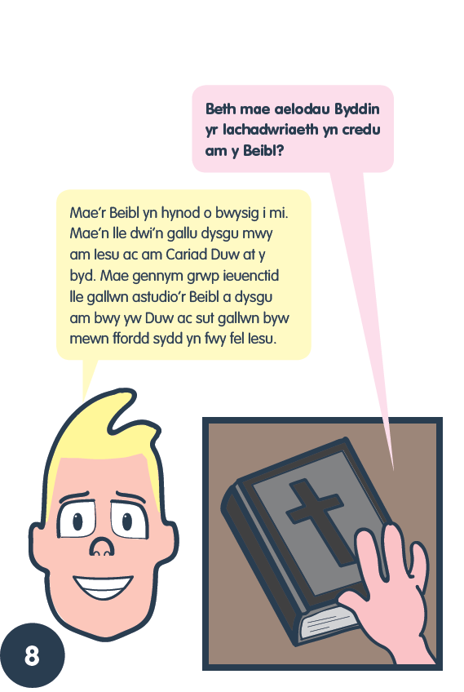
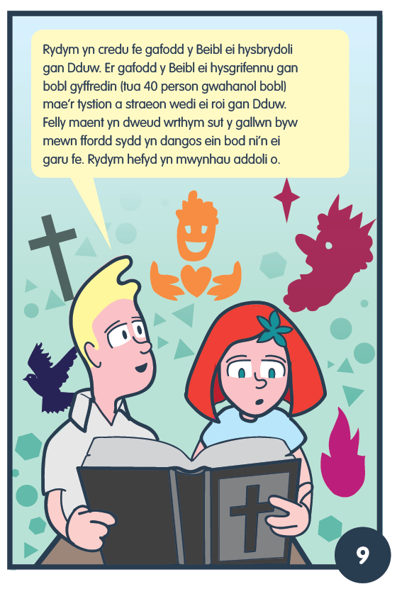
Enwch un peth mae’r aelodau’r Byddin yr Iachawdwriaeth yn credu am yr Beibl
Enwch un rheswm pam mae’r Beibl yn bwysig i’r aelodau’r Byddin yr Iachawdwriaeth

Slide 5
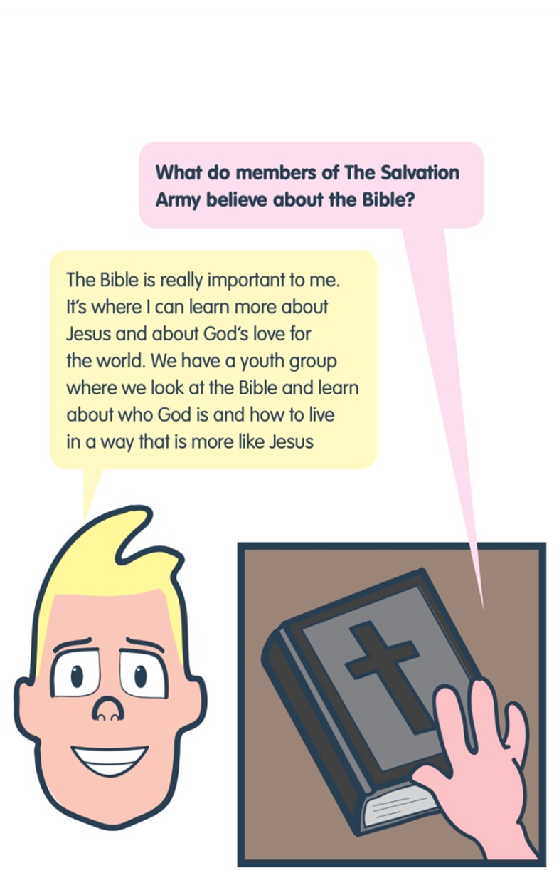

Beth mae’r Beibl yn dweud?
Darllenwch eich tystion ac esboniwch i’ch partner beth mae’n meddwl ac os yr ydych yn cytuno gyda hi. Gofynnwch i nhw beth mae nhw’n credu amdani hi!

Slide 6
Amcanion Gwers
I ddeall pam mae’r Beibl yn bwysig i aelodau’r Byddin yr Iachawdwriaeth
I allu esbonio un tyst yr Beibl ac beth mae’n meddwl
I allu fyfyrio os yr wyt yn cytuno gyda nifer o dystion yr Beibl ac esbonio eich barn arnyn nhw

Slide 7



Cytuno
Ansicr
Anghytuno
Beth wyt ti’n Meddwl?

Slide 8
40
Grŵp .Ieuenctid
Iesu
Caru eich ...gilydd
Y Beibl
Cariad Duw
Byddin yr Iachawdwriaeth
Tystion a straeon
Corfflu

Slide 9
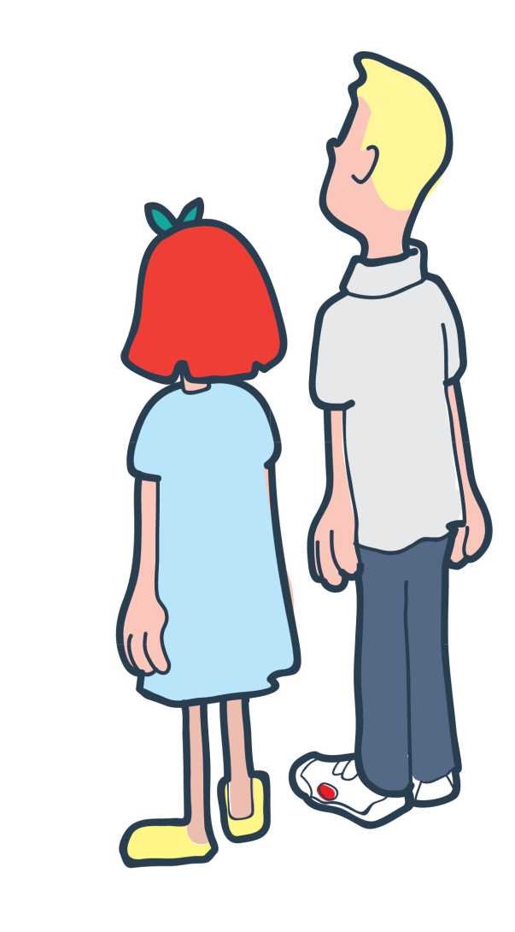
Cyfarfod llawn
I ddeall pam mae’r Beibl yn bwysig i aelodau’r Byddin yr Iachawdwriaeth
I allu esbonio un tyst yr Beibl ac beth mae’n meddwl
I allu fyfyrio os yr wyt yn cytuno gyda nifer o dystion yr Beibl ac esbonio eich barn arnyn nhw

